Slide 1
成為我異象
加拉太書1.11-17
2020/2/2. ACCCN
張麟至牧師

Slide 2
福音旋律再起
耶路撒冷大會(49)﹕因信稱義
＋向外邦人傳福音是正確的
緣起﹕置教會於死地的病毒…
猶太主義者﹕
稱義是靠行為﹐
非藉信心﹐且
外邦人還要照
猶太人的規矩
走。

Slide 3
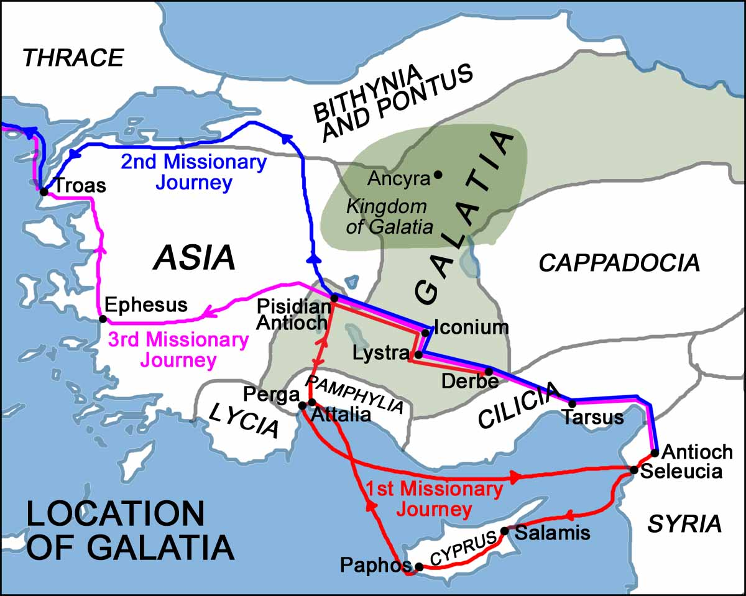
此病毒不但興旺在猶太地﹐
也出現在新興的宣教地區裏﹐
因此大會一結束﹐保羅就立刻寫加拉太書﹐給加拉
太省南部的
眾教會﹐呼
籲他們悔改﹐
回到基督恩
典的懷抱裏。

Slide 4
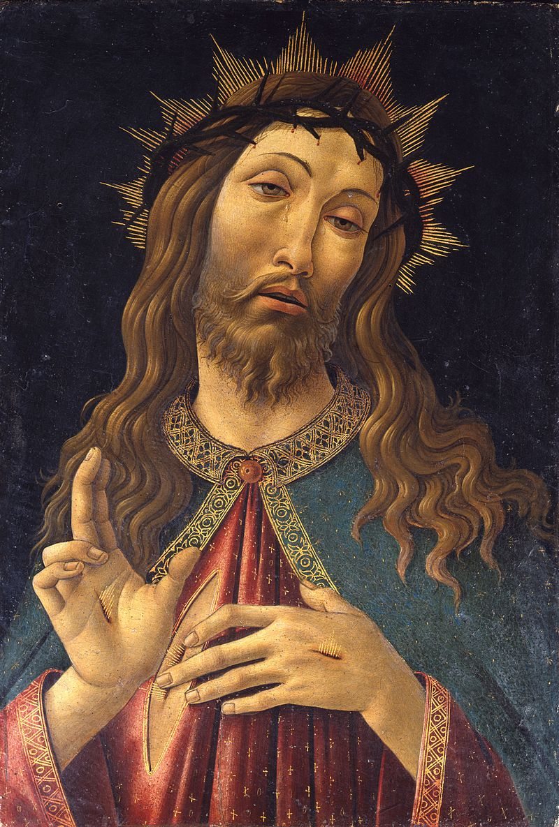
1.11-12又回到1.1的主旋律﹐福音獨一源頭惟獨是基督﹐
其他的都是攪擾(1.7)﹑迷惑(3.1)﹑離間(4.17)﹑虛假(2.4)﹑奴隸(2.4, 4.9, 26, 5.1)﹑咒詛(1.8-9)。
這是教會生死戰﹗

Slide 5
1.11-12 福音本質 | 1.1 使徒職權
不是出於(κατὰ)人的意思 不是從人領受的 不是人教導我的 | 不是由於(ἀπό)人 不是藉著(διά)人
乃是從耶穌基督啟示來的 | 乃是藉著耶穌基督﹐與叫祂從死裡復活的父神
反對因信稱義者深知﹐要打擊它﹐就要先打擊保羅的使徒職權﹐一口咬定他非使徒﹐也就無權詮釋福音及傳揚福音了。

Slide 6
1.11-17的結構呈交錯式的排列﹕
A 福音非來自任何屬人的來源(1.11-12b)
B 來自啟示(1.12c)
B’ 當神啟示祂兒子時(1.13-16b)
A’ 保羅不與任何人商量(1.16c-17)
Douglas J. Moo, Galatians. BakerECNT. (Baker Academic, 2013.) 98.

Slide 7
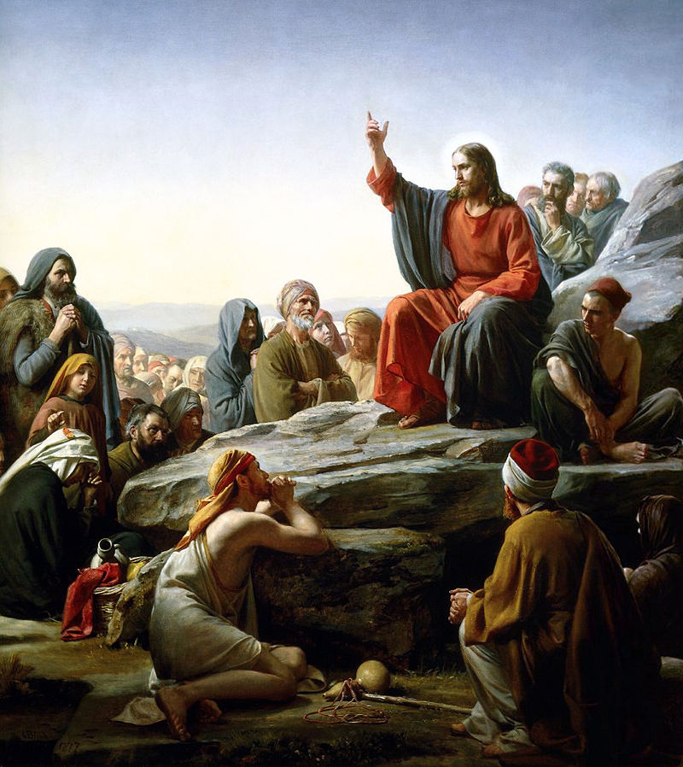
基督穿越啟示(1.11-12)
連接詞「現在」(γάρ, 1.11)
使徒職權和福音都源自基督
三個不同的介系詞﹕
出於(κατὰ)
由於(ἀπό)
藉著(διά)
宣告它們乃是「從
耶穌基督啟示來的」

Slide 8
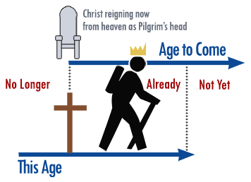
使徒在此使用了「啟示」(ἀποκάλυψις)一字﹐它把基督的末世性帶進來了﹐正如1.4所意味的﹐這啟示是從新世代照射進來的。我們
如何脫離這
罪惡的世代
呢﹖乃是新
世代藉著基
督「入侵」
進來﹗

Slide 9
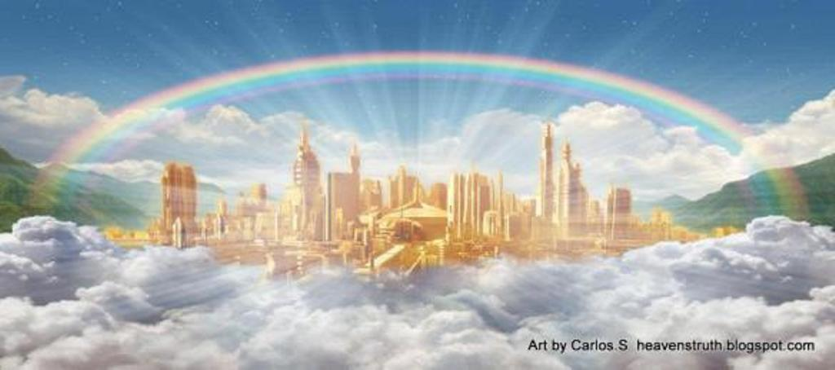
James Dunn在此詮釋說﹕
描述此事件為一「啟示」﹐不但強調了它的屬天的權柄﹐同時也意味著它有末世性的意義﹐亦即它是打開神創世旨意之奧祕的鑰匙﹐它也是跨越整個人類歷史拱
門的
基石。

Slide 10
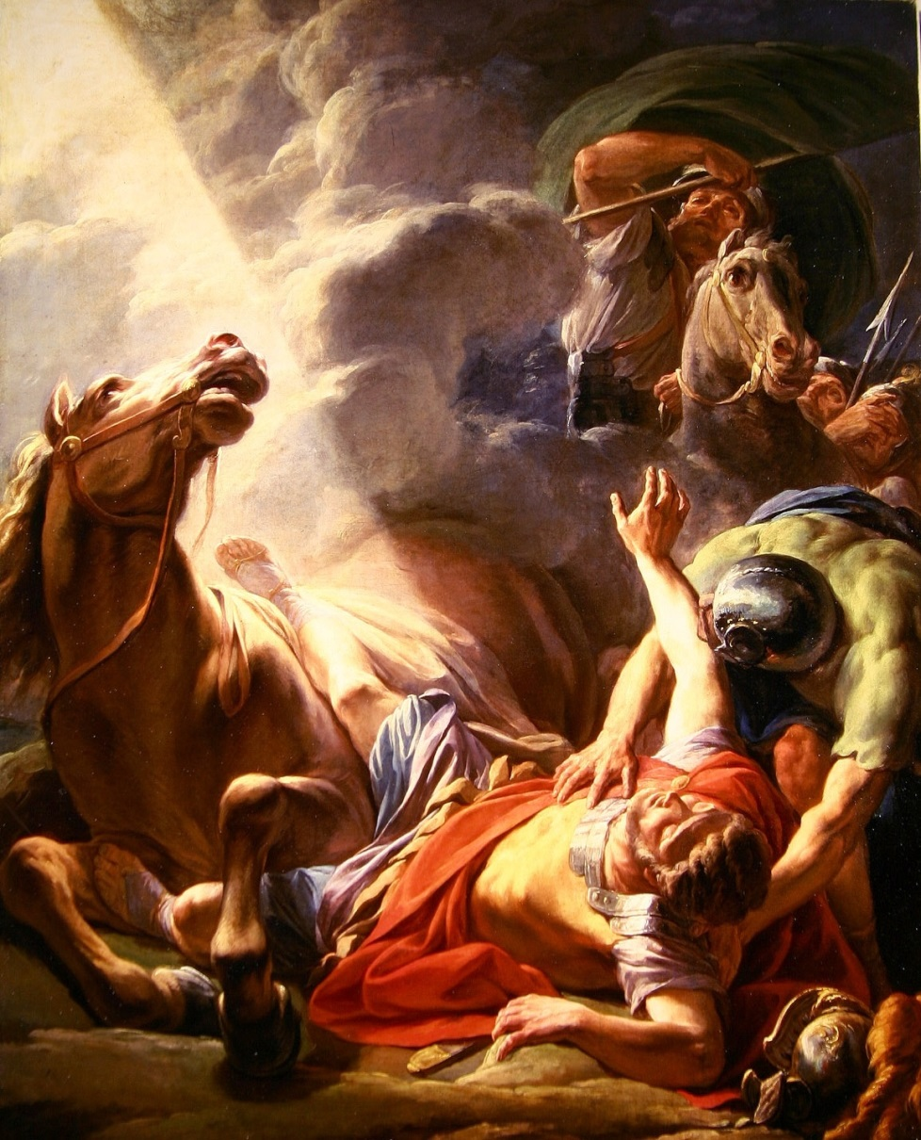
啟示指升入高天尊榮的主基督﹐
祂已在永世的境界﹐當祂啟示保羅時﹐等於是穿越入侵今世。
保羅的眼睛打開了﹐
看見基督﹐跨入嶄新/
永遠/末日的世代﹐那
是屬神的境界。末日
曙光破曉了﹐越照越
明直到主來。

Slide 11
大馬士革經歷(1.13-16b)
第13節是由「因為」(γάρ)起頭的﹐1.13-16b是保羅回到大馬士革的經歷﹐來詮釋本卷書最重要的一句話﹕福音的啟示性(1.12c)。
保羅新觀學者們六十年來前仆後繼﹑處心積慮﹐要剝去的﹐正是這福音的啟示性。

Slide 12
§保羅多次見證
徒9 | 徒22 | 徒26
3 掃羅行路﹐將到大馬士革﹐忽然從天上發光﹐四面照著他；4 他就仆倒在地﹐聽見有聲音對他說：「掃羅！掃羅！你為甚麼逼迫我？」 | 6 我將到大馬士革﹐正走的時候﹐約在晌午﹐忽然從天上發大光﹐四面照著我。 7 我就仆倒在地﹐聽見有聲音對我說：「掃羅！掃羅！你為甚麼逼迫我？」 | 13 王啊﹐我在路上﹐晌午的時候﹐看見從天發光﹐比日頭還亮﹐四面照著我並與我同行的人。14 我們都仆例在地﹐我就聽見有聲音用希伯來話向我說：「掃羅！掃羅！為甚麼逼迫我？你用腳踢刺是難的！」
5 他說：「主啊！你是誰？」 | 8 我回答說：「主啊﹐你是誰？」 | 15 我說：「主啊﹐你是誰？」
主說：「我就是你所逼迫的耶穌。」 | 祂說：「我就是你所逼迫的拿撒勒人耶穌。」 | 主說：「我就是你所逼迫的耶穌。

Slide 13
7 同行的人站在那裡﹐說不出話來﹐聽見聲音﹐卻看不見人。 | 9 與我同行的人看見了那光﹐卻沒有聽明那位對我說話的聲音。 | [以上為歸正]
 | 10 我說：「主啊﹐我當做甚麼？」 | [以下為蒙召]
6 「起來！進城去﹐你所當作的事﹐必有人告訴你。」 8 掃羅從地上起來﹐睜開眼睛﹐竟不能看見甚麼。有人拉他的手﹐領他進了大馬士革； 9 三日不能看見﹐也不吃也不喝。 | 主說：「起來﹐進大馬士革去﹐在那裡﹐要將所派你做的一切事告訴你。」 11 我因那光的榮耀不能看見﹐同行的人就拉著我手進了大馬士革。 | 16 你起來站著﹐我特意向你顯現﹐要派你作執事﹑作見證﹐將你所看見的事和我將要指示你的事證明出來。17 我也要救你脫離百姓和外邦人的手。18 我差你到他們那裡去﹐要叫他們的眼睛得開﹐從黑暗中歸向光明﹐從撒但權下歸向神；又因信我﹐得蒙赦罪﹐和一切成聖的人同得基業。」

Slide 14
更細緻地明白加1.1, 11-12的涵意﹐
保羅的見證是最佳的註釋。
許多的經文都與這經歷有關﹕
林後4.6﹐腓3.4-8﹐徒26.19-20﹐林前2.7-10﹐林後3.14b, 17-18﹐弗1.17-23﹐羅1.1-6, 15.20-21﹐西1.15, 19, 26-29, 2.3, 9﹐提前3.16, 6.14-16﹐提後1.9-11﹐多3.4-7等等。
←我深信它們皆阿拉伯三年默思成績單

Slide 15
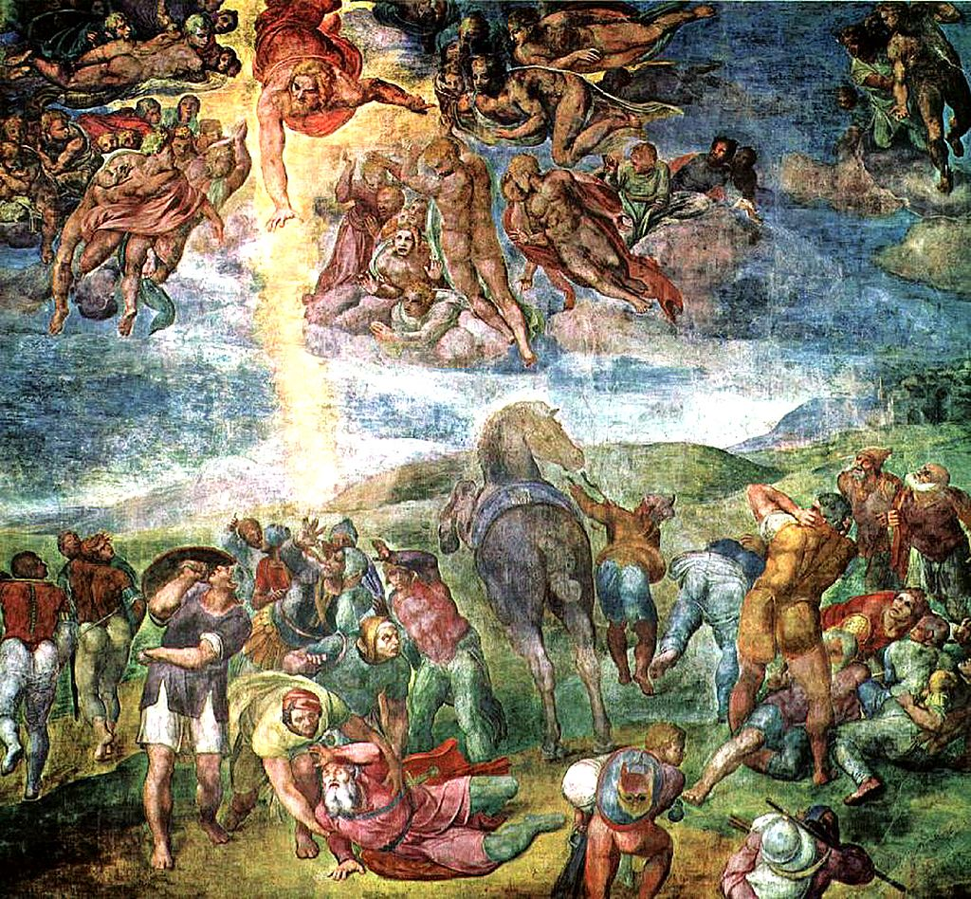
§一道奇妙的光
保羅在大馬士革城外…
神從天上發光﹐啟示是從父神來的﹐父是啟動的(加1.1)﹐
「住在人不能靠
近的光裏」之父
(提前6.16)﹐啟示
的源頭。

Slide 16
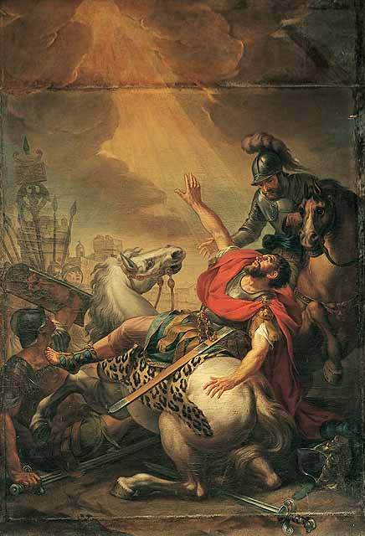
父藉子－從光中出來的光－啟示
光四面照著﹐比日頭還亮。
光將人包圍起來…
//基督的愛激勵我們的「激勵」﹕
四面八方圍住﹐擠壓你﹐無處可去。

Slide 17
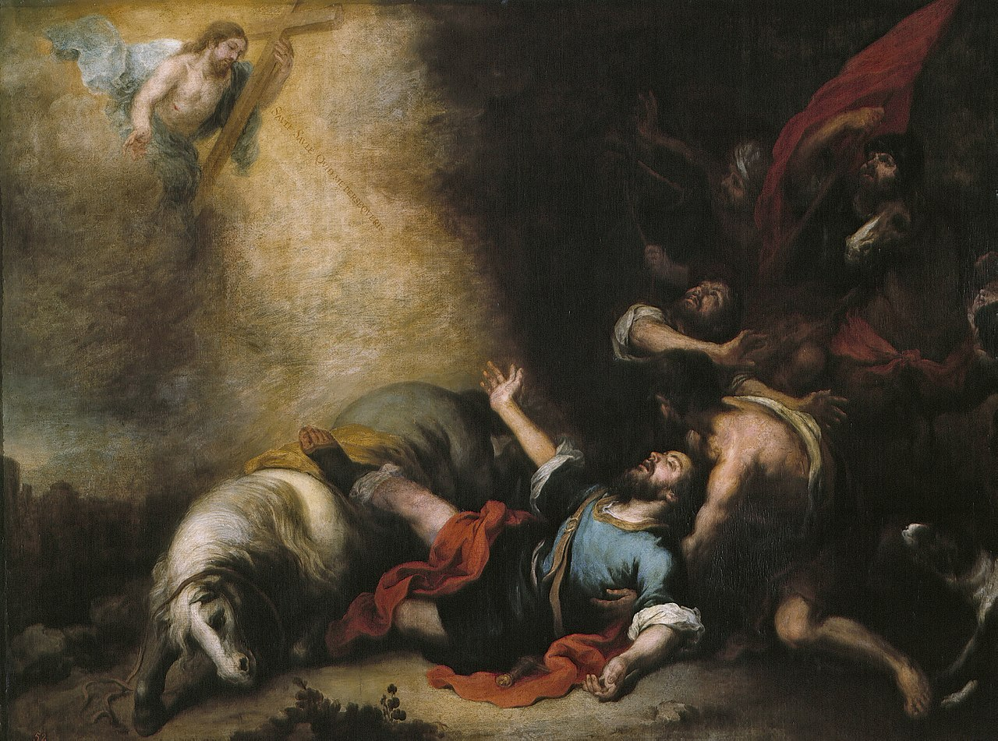
§末了向他顯現
神子究竟是在天上還是下來了﹖
下來了﹐
這是最
後一次
向人顯
現(林前
15.8)。

Slide 18
保羅看見主了沒有﹖看見了﹐
面對面看見主﹐「我不是使徒嗎﹖我不是見過我們的主嗎﹖」(林前9.1)
主還說：「掃羅！掃羅！為甚麼逼迫我？你用腳踢刺是難的！」希伯來話。
同行人聽到聲音…聽不到信息﹔
看見大光…看不到光中的人。

Slide 19
§聽其聲見其人
保羅聽到信息﹐也看到主﹐
因為心眼心耳都打開了﹕
那吩咐光從黑暗裏照出來的神﹐已經照在我們心裏﹐
叫我們得知神
榮耀的光顯在
耶穌基督的面
上。(林後4.6,
參3.14-18)

Slide 20
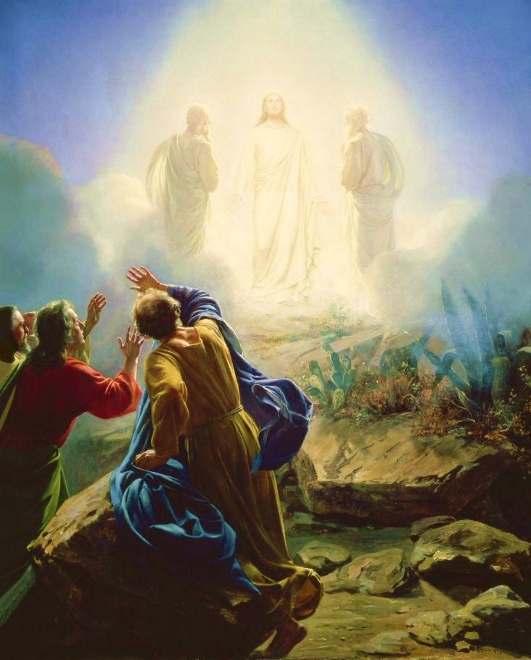
神「樂意將祂兒子啟示在(ἐν)我心裏」。遮蓋人認識神的帕子＝罪性﹐
帕子揭開﹐就看見
耶穌﹐且在祂面上
看見神的榮耀。
「我們也見過祂的
榮光﹐正是父獨生
子的榮光。」
(約1.14)

Slide 21
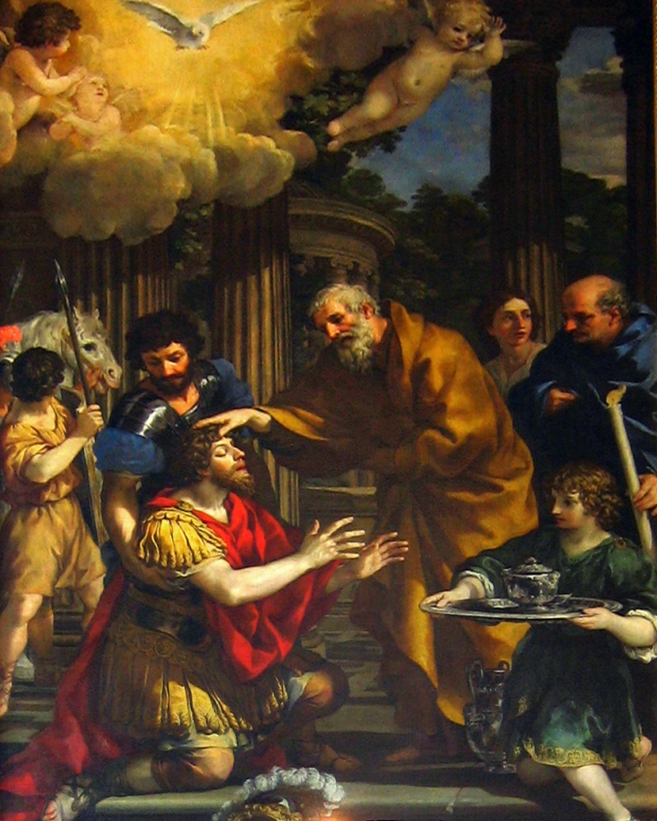
主是人生至寶
保羅遇見主時﹐問主兩個問題﹕
主啊你是誰呢﹖
主啊我當如何﹖
誰→有位格者…
這是人生最重要的問題…
仆倒爬起後﹐「因那光
的榮耀不能看見」﹐三
天之後才復明。

Slide 22
§人生重要轉折
加1.15起頭的「然而」(δέ)
是保羅一生的轉捩點。
這是屬天的呼召(來3.1)。
腓3.4-8是這個「然而/只是」最佳詮釋…
腓3.4-6//加1.13-14﹔
一言以蔽之﹐那是猶太教的世界…

Slide 23
^{3.4}其實﹐我也可以靠肉體；若是別人想他可以靠肉體﹐我更可以靠著了。^{3.5}我第八天受割禮；我是以色列族、便雅憫支派的人﹐是希伯來人所生的希伯來人。就律法說﹐我是法利賽人；^{3.6}就熱心說﹐我是逼迫教會的；就律法上的義說﹐我是無可指摘的。
^{3.7}只是我先前以為與我有益的﹐我現在因基督都當作有損的。^{3.8}不但如此﹐我也將萬事當作有損的﹐因我以認識我主基督耶穌為至寶。我為祂已經丟棄萬事﹐看作糞土﹐為要得著基督。(腓3.4-8)

Slide 24
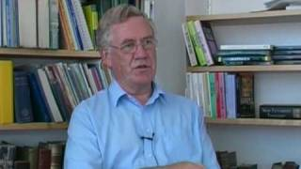
§涇渭分明區分
NPP學者James Dunn
為圓其說﹐認為「猶
太教不是指著一般者﹐
而是指著在馬克比時期﹑所興起獨特的猶太人國家主義的運動。」
這是先畫靶再射箭﹐拒讀上下文。
猶太教是指「猶太人的信仰與生活方式」﹔保羅大發忌邪之心﹐以為殺害基督徒﹐就是事奉神(約16.2)。

Slide 25
經文中的「只是」為猶太教與
基督教做了涇渭分明的區分﹐
絕非如NPP所宣稱的耶穌與保羅並不反對猶太教﹐說後者並沒有靠行為稱義。

Slide 26
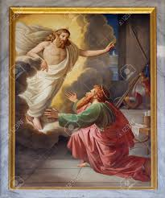
腓立比書清楚指出﹐保羅曾瘋狂用猶太教的思維與方式﹐追求稱義﹐大大錯了﹐今日NPP也落入類似的錯謬中。
感謝神﹐主從高天將
保羅從錯謬的黑暗中
拉拔出來﹐走在正確
的「因信稱義」的思
維與方式上。
不過最重要的﹐他以
基督為至寶。

Slide 27
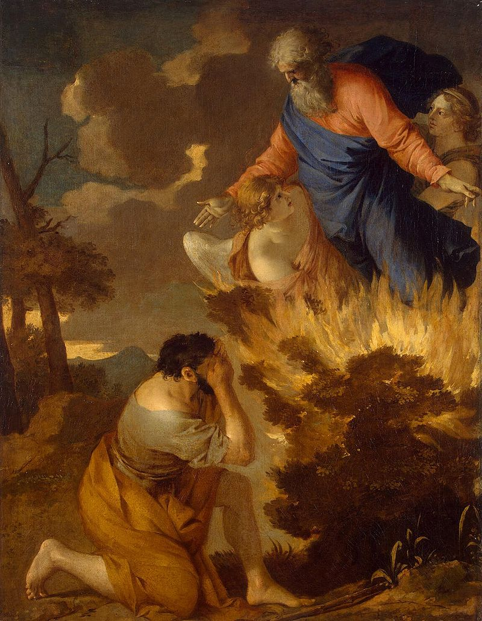
§自古先知路徑
保羅在大馬士革遇見主﹐並非新鮮事…
摩西在荊棘火焰中遇見主(出三章)…

Slide 28
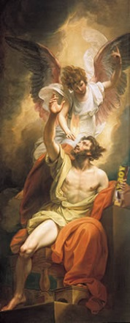
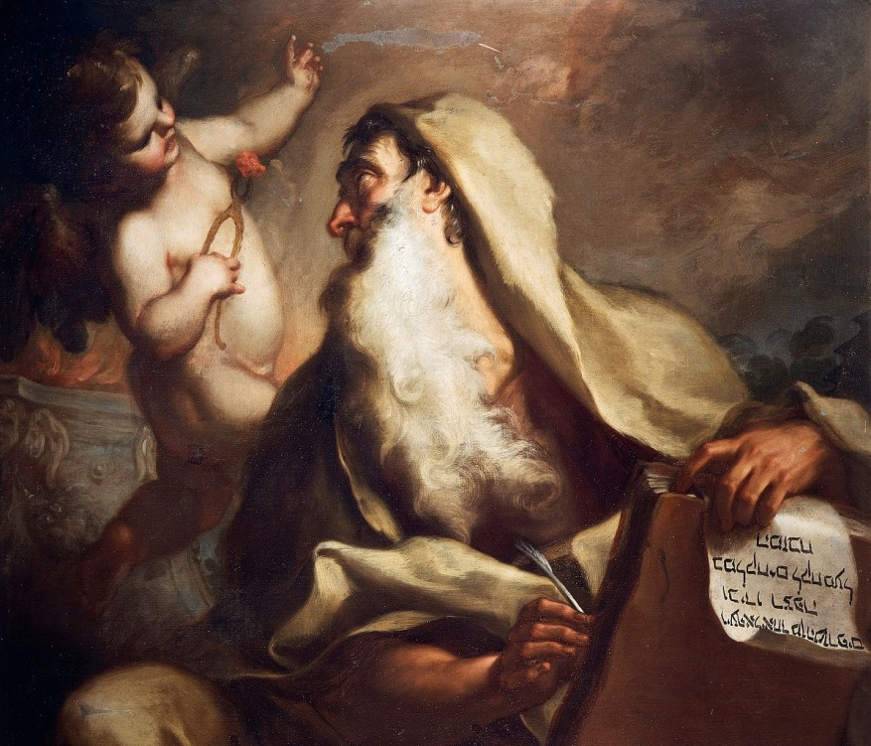
以賽亞在聖殿裏遇見主
(賽六章) …

Slide 29
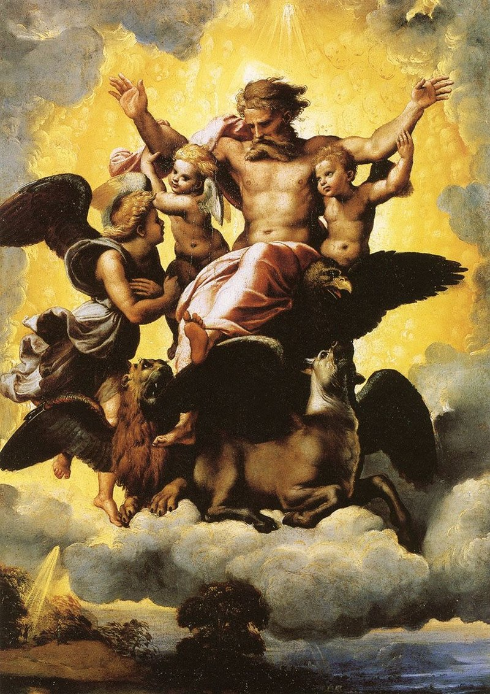
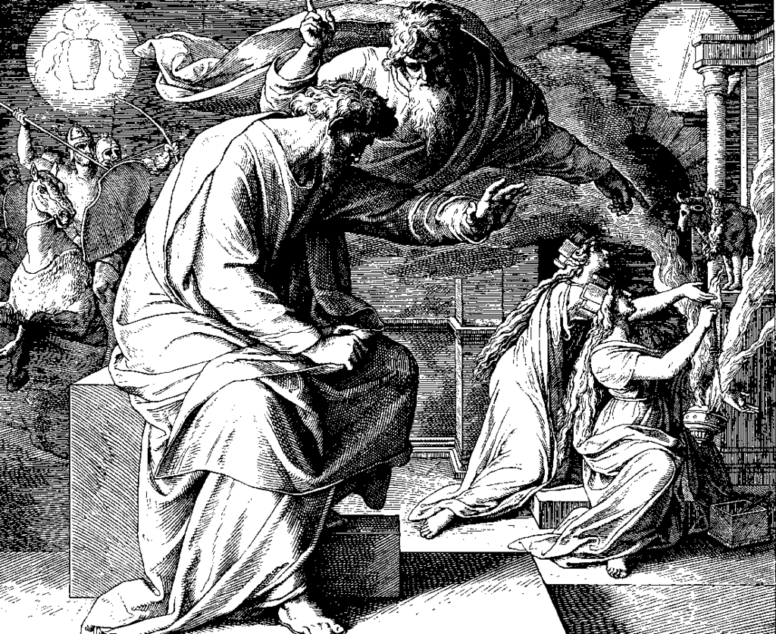
耶利米在異象中遇見主(耶一章)…
以西結在狂風中
遇見主(結一章)

Slide 30
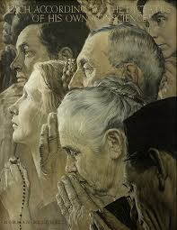
當我們展開聖經去讀﹐
就能明白它的意思是什麼﹐
不需要類似保羅新觀(NPP)的
「懦弱無用的小學」﹐
誤導自己﹐反而失去了
在基督裏的自由
(加5.1, 4.9, 2.4)。
“Freedom of Worship”
in FDR's 4 Freedoms
by Norman Rockwell

Slide 31
§維護以經解經
Chicago Statement on
Biblical Hermeneutics (1982)
是CSBI很自然的結論。
有25項肯定與否認的條款﹐其第17與18條款肯定以經解經的原則。第19與20條款則肯定經外的知識必須與聖經的教訓相互和諧﹔且否認與聖經教訓不一致的經外的知識﹐聖經需要去適應它。

Slide 32
NPP的解經法則常與CSBH
背道而馳﹐它許多時候是
曲解﹑委屈﹑忽略﹑漠視﹐
甚至反對以經解經(即經文類比)
的意思﹐以達到它所要的消滅或曲解
因信稱義之說法。

Slide 33
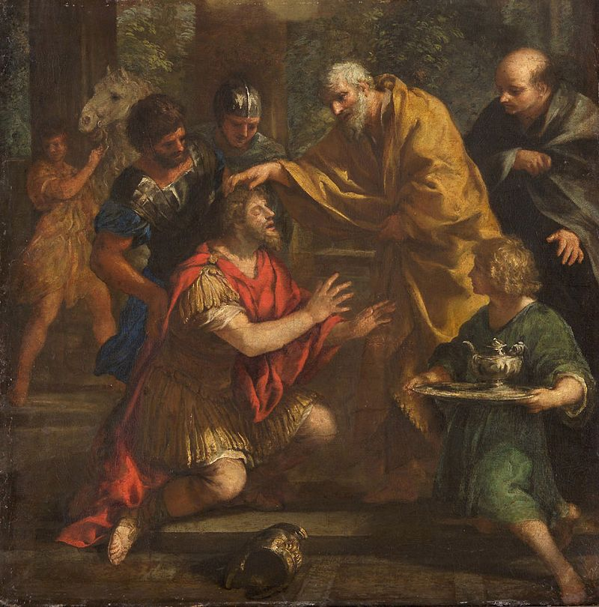
主啊我當如何﹖
保羅問主第二句話﹐
「主啊﹐我當做甚麼？」
(徒22.10)
神藉著亞拿尼亞按手
禱告時﹐也把呼召傳
遞給他…

Slide 34
^{26.16}你起來站著﹐我特意
向你顯現﹐要派你作執事﹑
作見證﹐將你所看見的事
和我將要指示你的事證明出來。
^{26.17}我也要救你脫離百姓和外邦人的手。^{26.18}我差你到他們那裡去﹐要叫他們的眼睛得開﹐從黑暗中歸向光明﹐從撒但權下歸向神；又因信我﹐得蒙赦罪﹐和一切成聖的人同得基業。(徒26.16-18)
→細述「叫我把祂傳在外邦人中」(16)

Slide 35
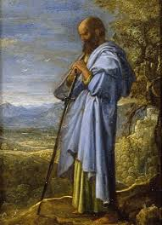
加1.17說﹐保羅在大馬士革遇見主並蒙召以後﹐並沒有上聖城去印證他的使徒職份﹐「惟獨往阿拉伯去﹐後又回到大馬士革。」
接著第18節說﹐三年後
他才上聖城。所以在其
間有三年之久﹐他是在
阿拉伯地區。

Slide 36
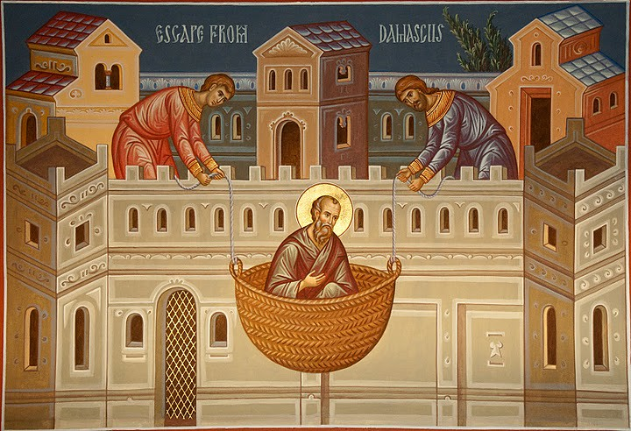
^{11.32}在大馬士革的亞哩達王手下的提督把守大馬士革城﹐要捉拿我﹐^{11.33}我就從窗戶中﹐在筐子裡﹐從城牆上被人縋下去﹐脫離了他的手。(林後11.32-33)

Slide 37
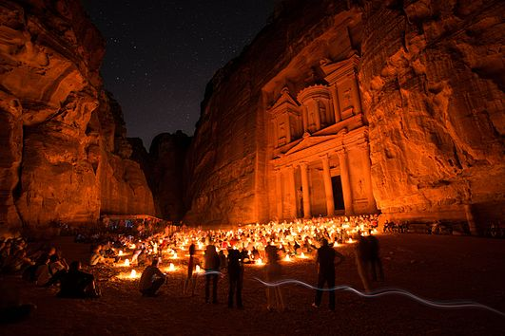
亞哩達王(Aretas IV Philopatris, c. 9 BC~AD 40)是Nabatean Kingdom
(4th Cent. BC~AD 106)的君王。
上述事件或即徒9.23-25的危機。
保羅逃脫後﹐
在廣袤的阿
拉伯待了一
段時間﹐才
又回到大馬
士革。

Slide 38
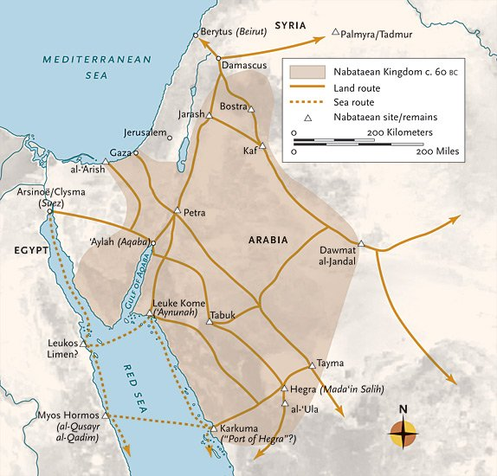
在這蒙召的頭三年﹐保羅在做什麼呢﹖學者有不同說法﹐但Douglas J. Moo較傾向於阿拉伯的傳道說法﹐因為賽42.11早有預言﹐彌賽亞
將要在基達和西
拉傳揚福音。這些地區不正是在Nabatean
Kingdom
的境內嗎﹖

Slide 39
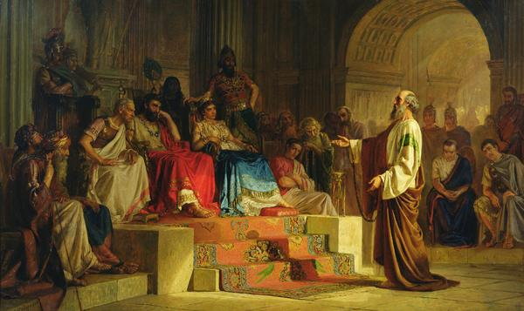
不違背大異象
保羅向亞基帕王見證說(AD 59)﹕
「^{26.19}亞基帕王啊﹐我故此沒有違背那從天上來的異象(ὀπτασία)﹔ ^{26.20}先在大馬士革﹐後在耶路撒冷和猶太全地﹐以及外邦﹐勸勉他們
應當悔改歸向神﹐
行事與悔改的心
相稱。」
(徒26.19-20)

Slide 40
異象(ὀπτασία x4)在此指那位
活生生的人－基督。
祂是至寶﹐神「樂意將祂兒子啟示在我心裡」(1.16)﹐主深深地住在他心中了。
三年在阿拉伯地區﹐除了傳福音﹐保羅最主要的事即從經文默想基督﹐整本舊約鮮活起來了﹐因為聖經就像一面鏡子﹐在其中他看見了主﹕

Slide 41
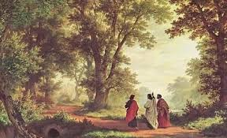
^{3.16}但他們的心幾時歸向主﹐帕子就幾時除去了。^{3.17}主就是那靈﹔主的靈在哪裡﹐那裡就得以自由。^{3.18}我們眾人既然敞著臉﹐得以在鏡子裏看見主的榮光﹐就被改變成主的形狀﹐榮上加榮﹐如同從主變成的
－主就是那
靈。
(林後3.16-18)

Slide 42
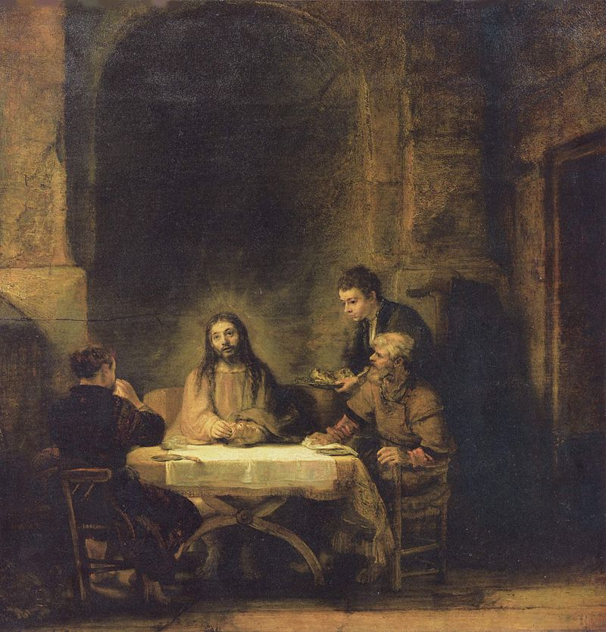
聖經就是那面鏡子﹐我們讀經在其中看見又真又活的主。這是一面極其奇妙的鏡子﹐看著看
著﹐不僅看見
主﹐又看見我
們在主裏﹑肖
乎主的新形像。

Slide 43
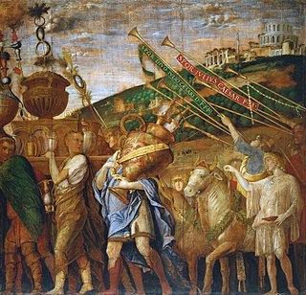
對保羅而言﹐遇見了基督以後﹐他的事奉原則就是「在各處顯揚那因認識基督而有的香氣」﹐
這香氣就是他
憑著精意
(聖靈)﹑不再
是憑著字句…

Slide 44
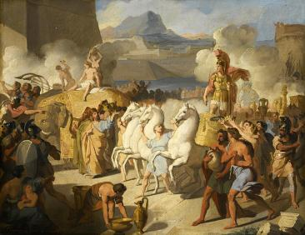
將經文鏡子中的那位活生生的基督﹐傳講出來﹐因此他大膽指望「神常帥領我們在基督裡誇勝」(林後2.14-3.6)。

Slide 45
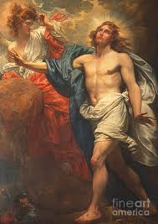
最後﹐我要問您﹕
您的人生有「但是」嗎﹖
有大轉折嗎﹖
您看見主的異象了嗎﹖
您在經文的鏡子中常常
遇見主嗎﹖
最重要的是您總不違背
異象之主嗎﹖

